Slide 1

Проект WEB
Автор: Соловьев Даниил

Slide 2

Проект WEB
Цель
проекта
описание: Простое и удобное веб-приложение для управления файлами и папками с возможностью загрузки, скачивания и организации данных.
Задачи:
- Локальное хранилище – альтернатива облачным сервисам - Простота использования – минималистичный интерфейс - Безопасность – защита данных пользователя - Удобная навигация – просмотр и управление файлами
Для кого:
- Пользователи, которым нужно простое хранилище

Slide 3
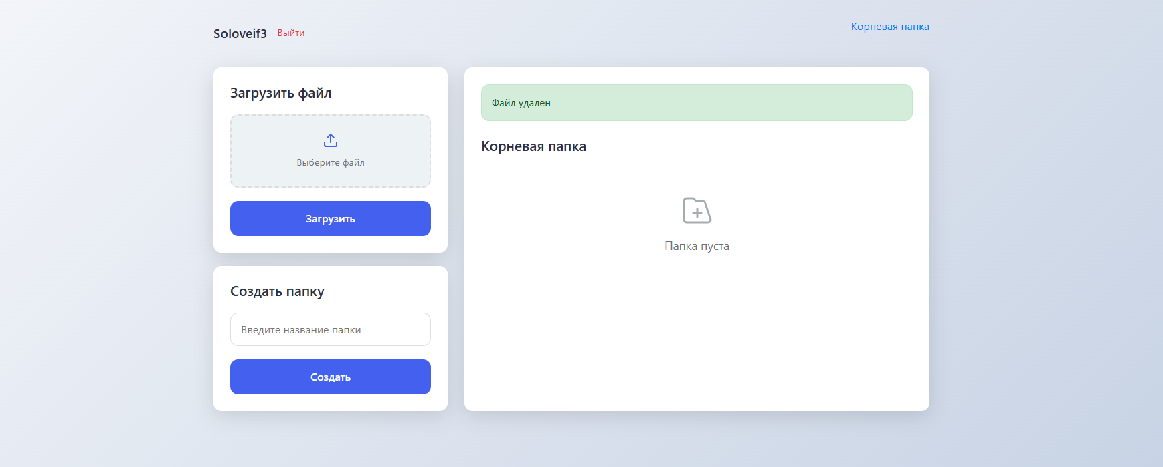

Проект WEB
Функционал
Основные возможности: - Загрузка файлов (JPG, PNG, PDF, DOCX и др.) - Создание папок (вложенные директории) - Просмотр содержимого (удобная навигация) - Скачивание и удаление

Slide 4

Проект WEB
Технологии
Backend: 🐍 Python + Flask (микрофреймворк для веба) 🗃️ SQLite(sqlalchemy) (хранение данных пользователей) 🔐 Flask-Login (аутентификация)
Frontend: 🖥️ HTML/CSS (чистая верстка) 🔄 JavaScript (интерактивность)

Slide 5
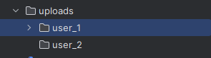

Как
работает
Авторизация – вход в систему Главная страница – просмотр файлов и папок Загрузка файла – drag & drop или выбор через проводник Создание папки – ввод названия → создание Управление файлами – скачивание/удаление в один клик
Хранение данных📁📂:
Uploads(папка со всеми папками юзеров)
├📂 Папка юзера/ ├── 📄 document.pdf ├── 📁 Images/ └── 📁 Projects/

Slide 6



Проект WEB
Перспективы
развития
🔹 Поиск по файлам – быстрый доступ к нужному документу 🔹 Облачное хранилище – синхронизация с Яндекс.Диском/GDrive 🔹 Шифрование данных – дополнительная защита 🔹 Мобильное приложение – удобный доступ с телефона
Хранение данных📁📂:
Uploads(папка со всеми папками юзеров)
├📂 Папка юзера/ ├── 📄 document.pdf ├── 📁 Images/ └── 📁 Projects/

Slide 7


Спасибо за внимание

